Slide 1

BY : ABDELMAJID ELOUSSE

Slide 2
PLAN :
Jakarta EE
UML (Diagramme de Class)
Servlet
Java Presistence Pages (JSP)
Java Presistence API (JPA)
Hibernate
TomCat
Maven

Slide 3
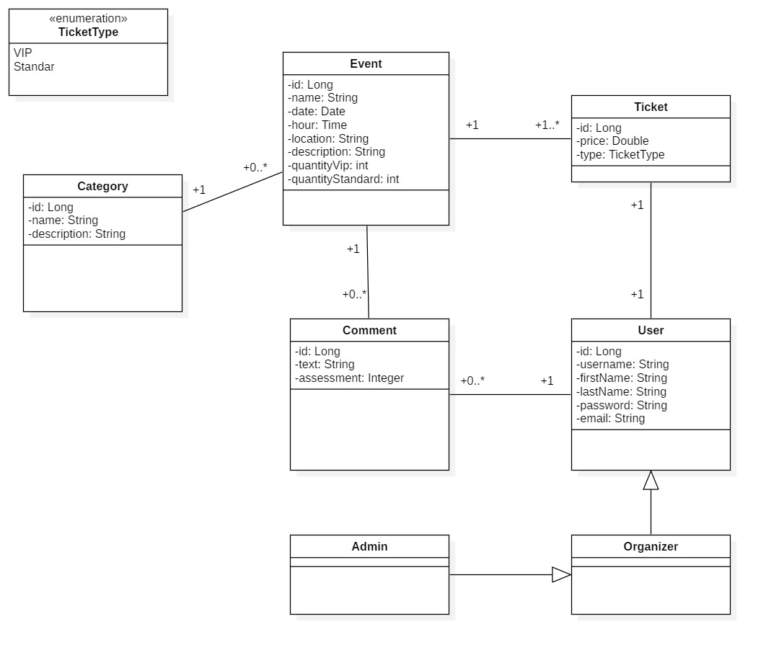

Slide 4


Slide 5


Slide 6


Slide 7
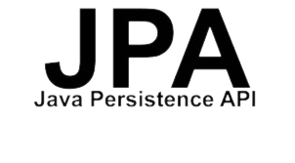

Slide 8


Slide 9


Slide 10


